Slide 1

Синхронизация операций между потоками

Slide 2

Синхронизация операций между потоками

Slide 3

Синхронизаци операций между потоками

Slide 4

Ожидание наступления события
Notes:
Предположим, вы путешествуете на ночном поезде. Один из способов убедиться, что вы выйдете на правильной станции, — не спать всю ночь и обращать внимание на то, где останавливается поезд. Вы не пропустите свою станцию, но устанете, когда доберетесь туда. Кроме того, вы можете посмотреть расписание, чтобы узнать, когда должен прибыть поезд, поставить будильник немного раньше и лечь спать. Это было бы нормально; Вы не пропустите свою остановку, но если поезд задержится, вы проснетесь слишком рано. Также существует вероятность того, что батарейки вашего будильника разрядятся, и вы будете спать слишком долго и пропустите свой сон. Было бы идеально, если бы вы могли лечь спать и попросить кого-то или что-то разбудить вас, когда поезд прибывает на вашу станцию, когда бы она ни была.
Как это связано с потоками? Что ж, если один поток ждет второго потока для выполнения задачи, у него есть несколько вариантов. Во-первых, он может продолжать проверять флаг в общих данных (защищенных мьютексом) и заставить второй поток установить флаг, когда он завершит задачу. Это расточительно по двум причинам: поток тратит ценное время на повторную проверку флага, и когда мьютекс заблокирован ожидающим потоком, он не может быть заблокирован никаким другим потоком. Оба эти фактора работают против потока, выполняющего ожидание: если ожидающий поток выполняется, это ограничивает ресурсы выполнения, доступные для выполнения ожидаемого потока, и в то время как ожидающий поток заблокировал мьютекс, защищающий флаг, чтобы проверить его, ожидаемый поток не может заблокировать мьютекс, чтобы установить флаг, когда он будет завершен. Это похоже на то, как если бы вы не спали всю ночь, разговаривая с машинистом поезда: ему приходится вести поезд медленнее, потому что вы постоянно отвлекаете его, поэтому дорога занимает больше времени. Аналогичным образом, ожидающий поток потребляет ресурсы, которые могли бы быть использованы другими потоками в системе, и может в конечном итоге ожидать дольше, чем это необходимо.

Slide 5
auto WaitForFlag(bool& condition, std::mutex& m) {
for (long long checkCount = 1; ; ++checkCount) {
std::lock_guard lk{ m };
if (condition) return checkCount;
}
}
int main() {
bool dataIsReady = false;
std::mutex dataMutex;
std::string data;
std::jthread consumer{ [&dataIsReady, &dataMutex, &data] {
std::osyncstream(std::cout) << "Consumer is waiting for data\n";
auto count = WaitForFlag(dataIsReady, dataMutex);
std::osyncstream(std::cout) << "Consumer checked flag " << count << " times\n";
std::osyncstream(std::cout) << data << "\n";
} };
std::jthread producer{ [&dataIsReady, &dataMutex, &data] {
std::cout << "Producer is preparing data\n";
std::this_thread::sleep_for(1s);
data = "Hello";
std::cout << "Producer has prepared data\n";
std::lock_guard lk{ dataMutex };
dataIsReady = true;
std::cout << "Producer has set the dataIsReady flag\n";
} };
}
Consumer is waiting for data
Producer is preparing data
Producer has prepared data
Producer has set the dataIsReady flag
Consumer checked flag 29996159 times
Hello

Slide 6
Чередуем проверку флага со сном
auto WaitForFlag(bool& condition, std::mutex& m)
{
long long checkCount = 1;
for (std::unique_lock lk{ m }; // Захватываем мьютекс
!condition; // Проверяем наступление условия
lk.lock(), // Захватываем мьютекс перед следующей проверой условия
++checkCount) {
lk.unlock(); // Освобождаем мьютекс
std::this_thread::sleep_for(100ms); // Спим, чтобы не тратить время CPU
}
return checkCount;
}
Consumer is waiting for data
Producer is preparing data
Producer has prepared data
Producer has set the dataIsReady flag
Consumer checked flag 11 times
Hello
Notes:
Второй вариант заключается в том, чтобы ожидающий поток находился в спящем режиме в течение коротких периодов времени между проверками с помощью функции std::this_thread::sleep_for()
Это улучшение, потому что поток не тратит время на обработку, пока он спит, но трудно правильно определить период сна.
Слишком короткий сон между проверками и поток все равно тратит время обработки на проверку;
Слишком долгий сон, и поток будет продолжать спать, даже когда задача, которую он ожидает, будет выполнена, что приведет к задержке.
Такое переполнение редко оказывает непосредственное влияние на работу программы, но это может означать пропуск кадров в динамичной игре или переполнение временного отрезка в приложении реального времени.

Slide 7
Условные переменные

Slide 8
Условные переменные приходят на помощь
Стандартная библиотека предоставляет классы условных переменных
std::condition_variable — работает только с std::unique_lock<std::mutex>
и std::condition_variable_any и — работает с любым классом с методами lock и unlock.
Это примитивы синхронизации, которые блокируют работу одного или нескольких потоков, пока другой поток не изменит некоторое условие и не уведомит ожидающие потоки
Для уведомления служат методы notify_one() или notify_all()
Notes:
Третий и предпочтительный вариант — использовать средства из стандартной библиотеки C++ для ожидания самого события. Самым основным механизмом ожидания события, которое будет инициировано другим потоком (например, наличия дополнительной работы в конвейере, упомянутого ранее), является условная переменная. Концептуально, условная переменная связана с событием или другим условием, и один или несколько потоков могут ожидать выполнения этого условия. Когда поток определил, что условие выполнено, он может уведомить один или несколько потоков, ожидающих изменения условия, чтобы разбудить их и позволить им продолжить обработку.

Slide 9
Использование condition_variable
#include <condition_variable>
int main() {
std::mutex m;
bool flag = false;
std::condition_variable cv;
std::jthread waitingThread{ [&m, &flag, &cv] {
std::unique_lock lk{ m };
cv.wait(lk, [&flag] { return flag; }); // Ждём, пока flag не будет равен true
std::cout << "Waiting complete\n";
} };
std::this_thread::sleep_for(1s);
{
std::lock_guard lk{ m };
flag = true;
}
cv.notify_one(); // Уведомляем ожидающий поток
}

Slide 10
Ложные пробуждения (spurious wakeups)
Ситуация, когда поток, ожидающий на условной переменной пробуждается и обнаруживает, что условие ещё не выполнено
Поток пробуждается без причины
Поток может испытать ложные пробуждения: предикат иногда вызывается даже без вызова notify_one или notify_all
Следует всегда проверять выполнение условия
Функцию-предикат следует делать без побочных эффектов
В противном-случае они вызовутся несколько раз

Slide 11
int main()
{
std::mutex m;
bool flag = false;
std::condition_variable cv;
std::jthread waitingThread{ [&m, &flag, &cv] {
std::unique_lock lk{ m };
cv.wait(lk); // Никогда так не делайте, wait может завершиться до получения уведомления
assert(flag == true); // Условие (flag == true) может не сработать
} };
std::this_thread::sleep_for(1s);
{
std::lock_guard lk{ m };
flag = true;
}
cv.notify_one(); // Уведомляем ожидающий поток
}

Slide 12
int main() {
bool dataIsReady = false;
std::mutex dataMutex;
std::string data;
std::condition_variable readyCV; // Условная переменная, сообщающая о готовности данных
std::jthread consumer{ [&dataIsReady, &dataMutex, &readyCV, &data] {
std::osyncstream(std::cout) << "Consumer is waiting for data\n";
long long checkCounter = 1;
std::unique_lock lk{ dataMutex };
readyCV.wait(lk, [&dataIsReady, &checkCounter] { // Функция-предикат
++checkCounter;
return dataIsReady; // Ожидание продолжается, пока предикат не вернёт true
});
// При выходе из wait мьютекс будет заблокирован текущим потоком
std::osyncstream(std::cout) << "Consumer checked flag " << checkCounter << " times\n";
std::osyncstream(std::cout) << data << "\n";
} };
std::jthread producer{ [&dataIsReady, &dataMutex, &data, &readyCV] {
std::cout << "Producer is preparing data\n";
std::this_thread::sleep_for(1s);
data = "Hello";
std::cout << "Producer has prepared data\n";
{
std::lock_guard lk{ dataMutex };
dataIsReady = true;
}
std::cout << "Producer has set the dataIsReady flag\n";
readyCV.notify_one(); // Уведомляем ожидающий поток о готовности
} };
}
Consumer is waiting for data
Producer is preparing data
Producer has prepared data
Producer has set the dataIsReady flag
Consumer checked flag 3 times
Hello

Slide 13
Стек с ожиданием

Slide 14
template <typename T>
class TSStack {
public:
void Push(T value) {
{
std::lock_guard lk{ m_mutex };
m_stack.push(std::move(value));
}
m_dataCond.notify_one(); // Уведомляем ожидающий поток о появлении данных
}
void WaitAndPop(T& out) {
std::unique_lock lk{ m_mutex };
m_dataCond.wait(lk, [this] { return !m_stack.empty(); });
out = m_stack.top();
m_stack.pop();
}
std::unique_ptr<T> WaitAndPop() {
std::unique_lock lk{ m_mutex };
m_dataCond.wait(lk, [this] { return !m_stack.empty(); });
std::unique_ptr<T> value;
if constexpr (std::is_nothrow_move_constructible_v<T>)
value = std::make_unique<T>(std::move(m_stack.top()));
else
value = std::make_unique<T>(m_stack.top());
m_stack.pop();
return value;
}
private:
std::stack<T> m_stack;
mutable std::shared_mutex m_mutex;
// Для использования с shared_mutex требуется condition_variable_any
std::condition_variable_any m_dataCond;
};

Slide 15
int main()
{
TSStack<int> stack;
std::jthread producer{ [&stack] {
for (int i = 0; i < 10; ++i)
{
stack.Push(i);
std::this_thread::sleep_for(200ms);
}
} };
std::jthread consumer{ [&stack] {
for (int i = 0; i < 10; ++i)
{
int value;
stack.WaitAndPop(value);
std::cout << value << "\n";
std::this_thread::sleep_for(500ms);
}
} };
}
0
2
4
7
9
8
6
5
3
1

Slide 16
std::latch (защёлка)

Slide 17
std::latch
Это примитив синхронизации в виде уменьшающегося счётчика
При создании счётчик настраивается на заданное количество отсчётов
Один или несколько потоков ожидают, пока счётчик не уменьшится до нуля

Slide 18
Задача
3 эльфа Санта Клауса упаковывают 20 подарков
Каждый эльф работает со своей скоростью
Как только все подарки будут упакованы, Санта поедет их доставлять

Slide 19
int main() {
std::mutex m;
std::queue<int> gifts;
for (int i = 1; i <= 20; ++i)
gifts.push(i);
std::latch latch(gifts.size());
std::jthread santaClaus{ [&latch] {
latch.wait(); // Ждем завершения обработки подарков
std::osyncstream(std::cout) << "Santa delivers the gifts\n";
} };
std::vector<std::jthread> elves;
for (int elf = 1; elf <= 3; ++elf)
elves.emplace_back([&gifts, &m, &latch, elf] {
for (std::unique_lock lk{ m }; !gifts.empty(); lk.lock()) {
int gift = gifts.front();
gifts.pop();
lk.unlock();
std::this_thread::sleep_for(120ms + 200ms * elf);
std::osyncstream(std::cout) << "Elf " << elf << " have packed the gift " << gift << "\n";
latch.count_down();
}
std::this_thread::sleep_for(1s);
std::osyncstream(std::cout) << "Elf " << elf << " goes home\n";
});
}
Elf 1 have packed the gift 1
Elf 2 have packed the gift 2
Elf 1 have packed the gift 4
Elf 3 have packed the gift 3
Elf 1 have packed the gift 6
Elf 2 have packed the gift 5
Elf 1 have packed the gift 8
Elf 3 have packed the gift 7
Elf 2 have packed the gift 9
Elf 1 have packed the gift 10
Elf 1 have packed the gift 13
Elf 2 have packed the gift 12
Elf 3 have packed the gift 11
Elf 1 have packed the gift 14
Elf 1 have packed the gift 17
Elf 2 have packed the gift 15
Elf 3 have packed the gift 16
Elf 1 have packed the gift 18
Elf 2 have packed the gift 19
Elf 3 have packed the gift 20
Santa delivers the gifts
Elf 1 goes home
Elf 2 goes home
Elf 3 goes home

Slide 20
Барьер

Slide 21
Барьер
Примитив синхронизации, на котором группа из заданного количества потоков ожидает прохождения всех потоков через барьер
barrier.arrive()
Завершающий шаг
barrier.arrive()

Slide 22
void OnCompletion() noexcept {
std::osyncstream(std::cout) << "---- " << std::this_thread::get_id() << " ----\n";
}
int main() {
std::string workerNames[] = { "Alice", "Bob", "Caroline" };
std::barrier syncPoint{ std::ssize(workerNames), &OnCompletion };
auto work = [&syncPoint](std::string workerName) {
std::osyncstream(std::cout) << workerName << " thread id: " << std::this_thread::get_id() << "\n";
std::osyncstream(std::cout) << workerName << " is preparing a hot dog\n";
std::this_thread::sleep_for(1s);
std::osyncstream(std::cout) << workerName << " has prepared the hot dog\n";
syncPoint.arrive_and_wait(); // Ждём остальные потоки
std::osyncstream(std::cout) << workerName << " is eating the hot dog\n";
std::this_thread::sleep_for(1s);
std::osyncstream(std::cout) << workerName << " has eaten the hot dog\n";
syncPoint.arrive_and_wait(); // Ждём остальные потоки
};
std::vector<std::jthread> workers;
for (const auto& workerName : workerNames) {
workers.emplace_back(work, std::string(workerName));
}
}
Bob thread id: 27180
Bob is preparing a hot dog
Alice thread id: 23304
Alice is preparing a hot dog
Caroline thread id: 26368
Caroline is preparing a hot dog
Alice has prepared the hot dog
Bob has prepared the hot dog
Caroline has prepared the hot dog
---- 26368 ----
Alice is eating the hot dog
Caroline is eating the hot dog
Bob is eating the hot dog
Bob has eaten the hot dog
Caroline has eaten the hot dog
Alice has eaten the hot dog
---- 23304 ----

Slide 23
Остановка работы потоков

Slide 24
std::stop_token и std::stop_source
stop_source хранит состояние остановки и позволяет управлять им
stop_token позволяет узнать о том, что потоку был отправлен запрос на остановку
Поддержка со стороны std::jthread
Внутри std::jthread хранится stop_source
Функция потока может принимать stop_token потока в своим первым аргумента
Метод jthread::request_stop посылает потоку через сигнал остановки

Slide 25
Останавливаем поток вызовом метода request_stop
int main()
{
std::jthread worker{ [](std::stop_token stopToken) {
for (int i = 1; !stopToken.stop_requested(); ++i)
{
std::osyncstream(std::cout) << "Worker works: " << i << "\n";
std::this_thread::sleep_for(500ms);
}
std::cout << "Worker has finished working\n";
} };
std::this_thread::sleep_for(3s);
worker.request_stop();
// Если не вызвать явно, то это сделает деструктор
}
Worker works: 1
Worker works: 2
Worker works: 3
Worker works: 4
Worker works: 5
Worker works: 6
Worker has finished working

Slide 26
void Worker(std::stop_token stopToken, std::string name) {
while (!stopToken.stop_requested()) {
std::osyncstream(std::cout) << name << " works" << "\n";
std::this_thread::sleep_for(300ms);
}
std::osyncstream(std::cout) << name << " finished working\n";
}
int main() {
std::stop_source stopSource;
std::jthread group{
[](std::stop_token stopToken) {
std::jthread ivan{ Worker, stopToken, "Ivan" };
std::jthread peter{ Worker, stopToken, "Peter" };
},
stopSource.get_token()
};
std::jthread supervisor{ Worker, stopSource.get_token(), "Supervisor" };
std::this_thread::sleep_for(1s);
std::osyncstream(std::cout) << "STOP!!!\n";
stopSource.request_stop();
}
Supervisor works
Ivan works
Peter works
Peter works
Supervisor works
Ivan works
Ivan works
Peter works
Supervisor works
Ivan works
Peter works
Supervisor works
STOP!!!
Peter finished working
Supervisor finished working
Ivan finished working

Slide 27
std::stop_callback
int main() {
std::jthread worker{
[](std::stop_token stopToken) {
std::stop_callback cb{ stopToken, [] {
std::osyncstream(std::cout) << "Stop requested\n";
}
};
while (!stopToken.stop_requested())
std::this_thread::sleep_for(1s);
std::osyncstream(std::cout) << "Worker has finished working\n";
}
};
std::this_thread::sleep_for(500ms);
}
Stop requested
Worker has finished working

Slide 28
Получение результатов фоновых задач

Slide 29
Асинхронные задачи
std::thread не предоставляет прямой возможности вернуть результат работы потока
Функция std::async позволяет запустить асинхронную функцию и получить результат позже, когда он понадобится
Функция может выполняться в фоновом или в этом же потоке

Slide 30
int Add(int x, int y) {
std::osyncstream(std::cout) << "Adding. Thread id: " << std::this_thread::get_id() << "\n";
std::this_thread::sleep_for(1s);
int result = x + y;
std::osyncstream(std::cout) << "Added, result=" << result << "\n";
return result;
}
int Multiply(int x, int y) {
std::osyncstream(std::cout) << "Multiplying. Thread id: " << std::this_thread::get_id() << "\n";
std::this_thread::sleep_for(2s);
int result = x * y;
std::osyncstream(std::cout) << "Multiplied, result: " << result << "\n";
return result;
}
int main() {
std::cout<< "Main thread id: " << std::this_thread::get_id() << "\n";
auto f1 = std::async(std::launch::async, Add, 5, 2);
auto f2 = std::async(std::launch::async, Multiply, 3, 10);
auto f3 = std::async(std::launch::deferred, Add, 2, 3);
std::cout << "---\n";
auto f4 = std::async(std::launch::async, Add, f1.get(), f2.get());
std::cout << "---\n";
std::cout << f4.get() << "\n";
std::cout << "---\n";
std::cout << f3.get() << "\n";
}
Main thread id: 38288
---
Adding. Thread id: 19396
Multiplying. Thread id: 11760
Added, result=7
Multiplied, result: 30
---
Adding. Thread id: 11760
Added, result=37
37
---
Adding. Thread id: 38288
Added, result=5
5

Slide 31
packaged_task
Класс, который оборачивает любой Callable-объект, чтобы его можно было вызвать асинхронно
Возвращаемое значение можно получить с помощью объекта future
Ошибка в вызываемой функции передаётся из потока, в котором вызвана функция, в поток, в котором вызван метод future::get()

Slide 32
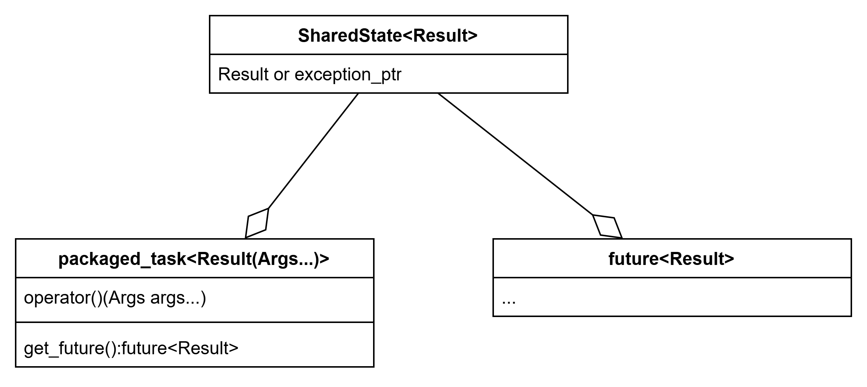
Примерное устройство packaged_task

Slide 33
Вызов функции в другом потоке
int Add(int x, int y)
{
std::cout << "Add thread id:" << std::this_thread::get_id() << "\n";
return x + y;
}
int main()
{
std::cout << "Main thread id:" << std::this_thread::get_id() << "\n";
std::packaged_task<int(int, int)> add(Add);
auto result = add.get_future();
std::jthread worker{ std::move(add), 10, 20 };
worker.join();
std::cout << result.get() << "\n";
}
Main thread id:25916
Add thread id:25948
30

Slide 34
Deadlock при получении результата незапущенной packaged_task
int Add(int x, int y)
{
return x + y;
}
int main()
{
std::packaged_task<int(int, int)> add(Add);
auto result = add.get_future();
// Здесь будет deadlock, так как add не запущена.
std::cout << result.get() << "\n";
}

Slide 35
Передача исключения из фонового потока
int Divide(int x, int y) {
std::cout << "Divide thread id:" << std::this_thread::get_id() << "\n";
if (y == 0) throw std::invalid_argument("Division by zero");
return x / y;
}
int main() {
std::cout << "Main thread id:" << std::this_thread::get_id() << "\n";
try {
std::packaged_task div(Divide);
auto r = div.get_future();
std::jthread w{ std::move(div), 20, 0 };
std::cout << r.get() << "\n";
} catch (const std::exception& e) {
std::cerr << e.what() << "\n";
}
}
Main thread id:4924
Divide thread id:11912
Division by zero

Slide 36
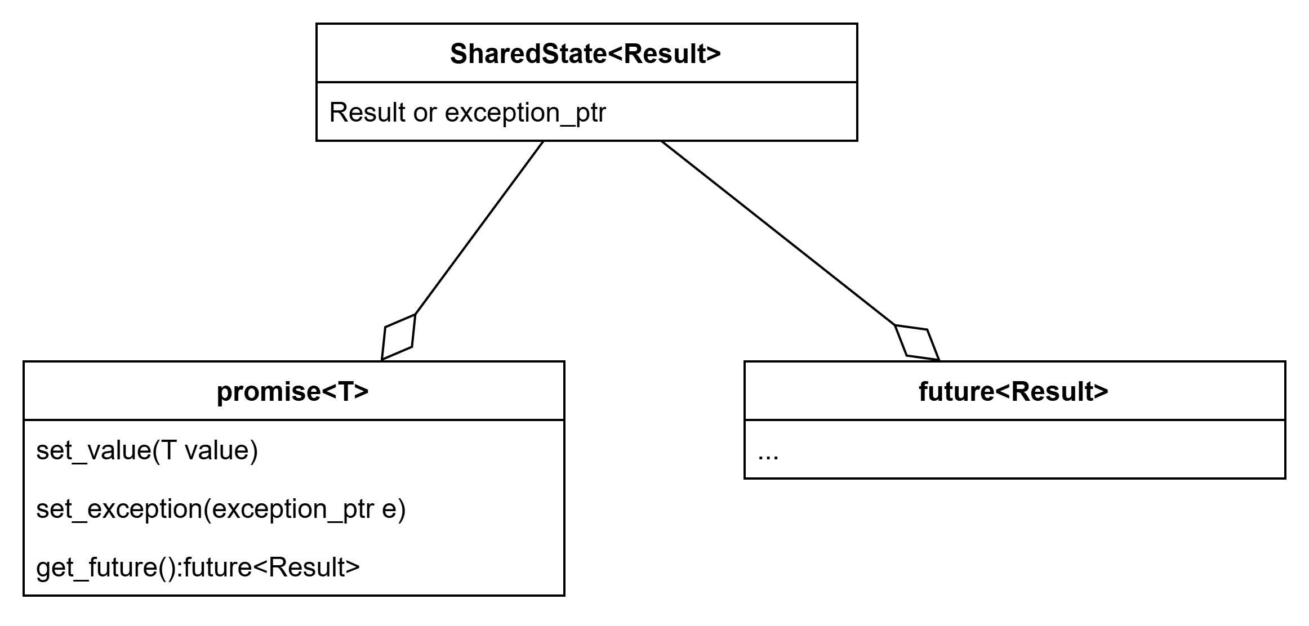
promise
Предоставляет возможность сохранить результат вычисления или исключение
Результат можно получить через future

Slide 37
Установка значения или исключения
int main() {
std::promise<std::string> stringPromise;
std::vector<std::string> strings;
try {
stringPromise.set_value(strings.at(0));
} catch (...) {
stringPromise.set_exception(std::current_exception());
}
try {
std::cout << stringPromise.get_future().get() << std::endl;
} catch (const std::exception& e) {
std::cerr << e.what() << std::endl;
}
}
invalid vector subscript

Slide 38
void Divide(int x, int y, std::promise<int> promise) {
std::cout << "Divide thread id:" << std::this_thread::get_id() << "\n";
if (y == 0)
promise.set_exception(std::make_exception_ptr(std::invalid_argument("Division by zero")));
else
promise.set_value(x / y);
}
int main() {
std::cout << "Main thread id:" << std::this_thread::get_id() << "\n"; try {
std::promise<int> promise1;
auto result1 = promise1.get_future();
std::jthread worker1{ Divide, 30, 4, std::move(promise1) };
std::cout << result1.get() << "\n";
std::promise<int> promise2;
auto result2 = promise2.get_future();
std::jthread worker2{ Divide, 30, 0, std::move(promise2) };
std::cout << result2.get() << "\n";
} catch (const std::exception& e) {
std::cerr << e.what() << "\n";
}
}
Main thread id:24688
Divide thread id:13188
7
Divide thread id:27196
Division by zero

Slide 39
Broken promise
int main()
{
std::future<int> future;
{
std::promise<int> promise;
future = promise.get_future();
} // Объект promise разрушен до установки исключения или значения
try
{
std::cout << future.get() << "\n";
}
catch (const std::future_error& e)
{
assert(e.code() == std::future_errc::broken_promise);
std::cout << e.what() << "\n";
}
}

Slide 40
Выполнение функций в другом потоке
Оборачиваем функцию в packaged_task
Это позволит разделить вызов функции и получение результата
Извлекаем future из packaged_task
Помещаем packaged_task в потокобезопасную очередь задач
Потребуется обернуть в std::move_only_function (C++23) или его аналог
В фоновом потоке извлекаем задачи из очереди и выполняем их

Slide 41
Класс ThreadExecutor – начало
class ThreadExecutor {
public:
ThreadExecutor()
: m_thread{ std::bind_front(&ThreadExecutor::ThreadProc, this) }
{ }
~ThreadExecutor() {
m_thread.request_stop();
m_tasksUpdated.notify_one();
} private: std::mutex m_mutex;
// Или std::queue<std::move_only_function<void()>>
std::queue<FunctionWrapper> m_tasks;
std::condition_variable m_tasksUpdated;
std::jthread m_thread;
};

Slide 42
Помещение задачи на исполнение
class ThreadExecutor {
public:
…
template <typename Fn>
auto ExecuteAsync(Fn fn) {
std::packaged_task<std::invoke_result_t<Fn>()> task(std::move(fn));
auto result = task.get_future();
{
std::lock_guard lk{ m_mutex };
m_tasks.emplace(std::move(task));
}
m_tasksUpdated.notify_one();
return result;
}
…
};

Slide 43
Выполнение функций в фоновом потоке
class ThreadExecutor {
…
private:
void ThreadProc(std::stop_token stopToken) {
for (std::unique_lock lk{ m_mutex };; lk.lock()) {
m_tasksUpdated.wait(lk, [this, &stopToken] {
return stopToken.stop_requested() || !m_tasks.empty();
});
if (m_tasks.empty())
break;
auto task = std::move(m_tasks.front());
m_tasks.pop();
lk.unlock();
task();
}
}
…
};

Slide 44
class FunctionWrapper {
public:
template <typename F>
FunctionWrapper(F&& f) : m_impl(std::make_unique<Impl<F>>(std::move(f)))
{}
FunctionWrapper() = default;
FunctionWrapper(FunctionWrapper&&) = default;
FunctionWrapper& operator=(FunctionWrapper&&) = default;
FunctionWrapper(FunctionWrapper&) = delete;
FunctionWrapper(const FunctionWrapper&) = delete;
FunctionWrapper& operator=(const FunctionWrapper&) = default;
void operator()() const { m_impl->Call(); }
private:
struct ImplBase {
virtual ~ImplBase() = default;
virtual void Call() = 0;
};
template <typename F>
struct Impl : ImplBase {
F func;
Impl(F&& f) : func(std::move(f))
{ }
void Call() override { func(); }
};
std::unique_ptr<ImplBase> m_impl;
};

Slide 45
Ожидание результата вычисления в нескольких потоках
std::future позволяет передать данные из одного потока в другой, но не позволяет получить его в нескольких потоках
Доступ к методам std::future из нескольких потоков небезопасен
После возврата из std::future::get объект future становится невалидным
std::shared_future позволяет получить результат несколькими потоками
Экземпляры shared_future можно копировать
В разных потоках можно использовать разные экземпляры shared_future

Slide 46
Пример использования shared_future
int main()
{
auto f1 = std::async(std::launch::async, [] { return 10; }).share();
auto f2 = std::async(std::launch::async, [] { return 20; }).share();
auto f3 = std::async(std::launch::async, //
[](std::shared_future<int> x, std::shared_future<int> y) { //
return x.get() + y.get();
},
f1, f2)
.share();
auto f4 = std::async(std::launch::async, //
[](std::shared_future<int> x, std::shared_future<int> y) { //
return x.get() * y.get();
},
f2, f3);
std::cout << f3.get() << ", " << f4.get();
}

Slide 47
Список литературы
Williams Anthony, “C++ Concurrency in Action, 2nd Edition”
Maurice Herlihy, Nir Shavit “The Art of Multiprocessor Programming”
std::conditional_variable

Slide 48
Вопросы?

